Slide 1
ПРОГРАММА «Психологическая подготовка специалистов МФЦ Самарской области, осуществляющих консультирование и информирование заявителей, прием и выдачу документов при оказании государственных и муниципальных услуг»
Государственное автономное учреждение Самарской области «Уполномоченный многофункциональный центр предоставления государственных и муниципальных услуг Самарской области»
Центр гуманитарных технологий и исследований «Социальная Механика»
САМАРА 2016

Slide 2
Паспорт проекта
Название Программа «Психологическая подготовка специалистов МФЦ Самарской области, осуществляющих консультирование и информирование заявителей, прием и выдачу документов при оказании муниципальных и государственных услуг»
Заказчик
Государственное автономное учреждение Самарской области «Уполномоченный многофункциональный центр предоставления государственных и муниципальных услуг Самарской области»
Исполнитель Центр гуманитарных технологий и исследований «Социальная Механика»
Период и территория реализации Самарская область, март – июль 2016 года
Программа «Психологическая подготовка специалистов МФЦ Самарской области, осуществляющих консультирование и информирование заявителей, прием и выдачу документов при оказании государственных и муниципальных услуг»

Slide 3
Особенности проекта
Необходимость разработки Программы подготовки «с нуля»
краткосрочной, интенсивной, разносторонней, практико-ориентированной
Основание Программы на практике работы МФЦ с заявителями
с учетом специфики рабочих ситуаций, запросов сотрудников и руководителей
Обучение для всех сотрудников, работающих с заявителями без перерывов в работе МФЦ с заявителями
Запрос на достижение долгосрочного эффекта психологического, образовательного, организационного
Программа «Психологическая подготовка специалистов МФЦ Самарской области, осуществляющих консультирование и информирование заявителей, прием и выдачу документов при оказании государственных и муниципальных услуг»

Slide 4
Решение
Выделение этапа диагностики и проектирования
Анкетирование 240 сотрудников, интервью 16 руководителей МФЦ, анализ документов
Анализ специфики рабочих ситуаций в МФЦ
Выделение факторов, снижающих эффективность МФЦ
Выявление запросов сотрудников и руководителей
Выявление профессиональных дефицитов сотрудников
Построение профиля компетенций обучаемых сотрудников МФЦ
Разработка программы в виде набора модулей
Проведение обучения в интерактивном режиме
Обучение за 5 месяцев 422 сотрудников 23 МФЦ, объединенных в 28 групп
Реализация модулей профильными специалистами
Вариативность реализации модулей в зависимости от уровня группы
Оптимизация корпоративной культуры, постановка коллективам ориентиров
Обратная связь, оценка востребованности и усвоения материала
Определение путей оптимизации обслуживания и внутренней среды МФЦ
Программа «Психологическая подготовка специалистов МФЦ Самарской области, осуществляющих консультирование и информирование заявителей, прием и выдачу документов при оказании государственных и муниципальных услуг»

Slide 5
Факторы снижающие эффективность МФЦ
Диагностика *
Программа
Возможность опосредованного воздействия
Возможность прямого воздействия
Проблемы в деятельности сотрудников МФЦ
Внешние факторы
Низкий уровень правовой грамотности населения
Сложные для понимания процедуры оказания государственных и муниципальных услуг
Завышенные ожидания граждан от МФЦ (проблема внешнего имиджа)
Внутренние факторы
Восприятие сотрудниками МФЦ клиентов как «трудных»
Непонимание роли и места МФЦ в системе оказания услуг (проблема внутреннего имиджа)
Профессиональные дефициты сотрудников
* Данные исследования
Программа «Психологическая подготовка специалистов МФЦ Самарской области, осуществляющих консультирование и информирование заявителей, прием и выдачу документов при оказании государственных и муниципальных услуг»

Slide 6
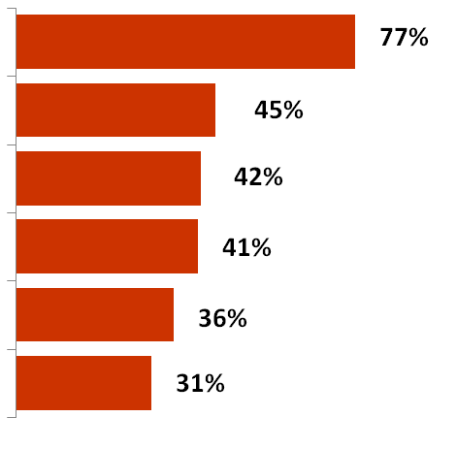
Проблема восприятия клиентов, как «трудных»
Диагностика *
Сложности взаимодействия
Образ трудного клиента
Заявители не могут сформулировать, какая услуга им нужна | 85 %
Заявители хотят, чтобы документы принесли и оформили за них | 46 %
Заявители не слушают, приходится повторять одно и то же несколько раз | 45 %
Заявители постоянно приносят неполный пакет документов | 41 %
Заявители приносят неправильно оформленные документы | 33 %
Заявители проявляют невоспитанность | 31 %
Заявители часто опаздывают, путают очередь | 14 %
Заявители провоцируют конфликты | 12 %
Не укладываюсь во время, отведенное регламентом на контакт с заявителем | 11 %
Агрессивный
Знаю больше вас
Невоспитанный
Вы мне должны
Эмоционирующий
Поговорим о погоде?
Вы все здесь бюрократы
«Агрессивно настроен с начала контакта»
«Не слушает объяснения»
«Начинает конфликт при указании на его неверные действия»
«Переспрашивает одно и то же несколько раз»
«Задает множество ненужных вопросов»
«Кричит, когда объясняет что то»
* Данные исследования
Программа «Психологическая подготовка специалистов МФЦ Самарской области, осуществляющих консультирование и информирование заявителей, прием и выдачу документов при оказании государственных и муниципальных услуг»

Slide 7
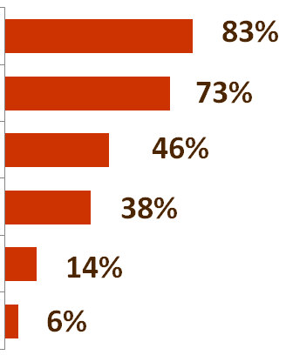
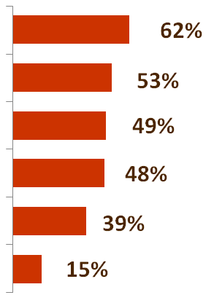
Идеальный сотрудник МФЦ
Диагностика*
Знания сотрудника
Навыки сотрудника
Правила оформления документов заявителем
Регламенты оказания всех услуг
Размеры пошлин по всем оказываемым услугам
Область ответственности каждого сотрудника МФЦ
Перечень дополнительных услуг МФЦ
Правила размещения публичной информации
Гасить конфликтные ситуации
Определять, какие услуги необходимы
Находить информацию для разрешения запроса
Выявлять ошибки в пакете документов
Находить решение в нетипичных ситуациях
Следовать инструкциям регламенту
Необходимые личные качества сотрудника
* Данные опроса 240 сотрудников 16 МФЦ
Программа «Психологическая подготовка специалистов МФЦ Самарской области, осуществляющих консультирование и информирование заявителей, прием и выдачу документов при оказании государственных и муниципальных услуг»

Slide 8
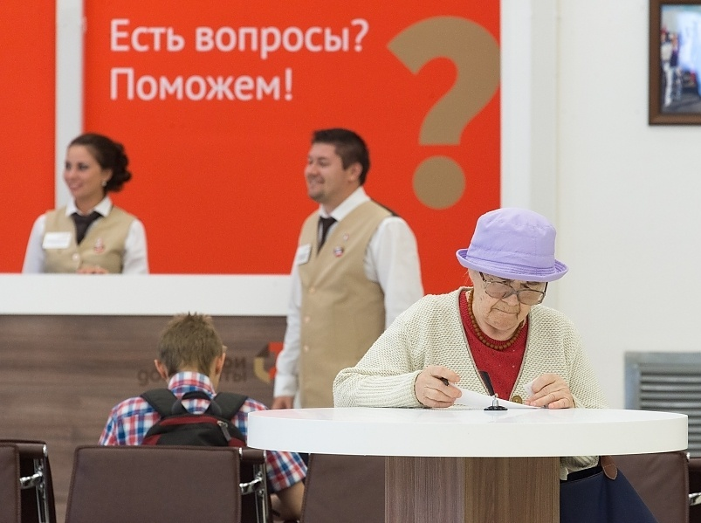
Проблема непонимания роли МФЦ в системе услуг
Диагностика *
Проблема внутреннего имиджа
«МФЦ - это вообще лишняя структура…»
«Зря открыли эти МФЦ…»
«Непонятно, зачем мы вообще нужны…»
«Мы тут сидим как непонятно кто…»
* Данные исследования
Программа «Психологическая подготовка специалистов МФЦ Самарской области, осуществляющих консультирование и информирование заявителей, прием и выдачу документов при оказании государственных и муниципальных услуг»

Slide 9
Профессиональные дефициты
Проектирование
Задачи
Развитие профессиональных компетенций
Формирование мотивации на повышение качества
Формирование ориентации на интересы заявителя
Поддержание имиджа МФЦ
Дефициты
Компетенции в коммуникации, саморегуляции
Позитивный настрой на контакты с заявителем
Установка на консультативную работу с заявителем
Представление о роли МФЦ в системе государственных и муниципальных услуг
Навыки выявления запроса заявителя
Навыки убеждения
Навыки презентации услуг МФЦ
Навыки управления диалогом - коммуникативный позиционный анализ и переключение собеседника
Навыки поддержания обратной связи с собеседником
Навыки доведения информации с использованием различных техник и каналов
Установка на консультативную работу с заявителем
Позитивный настрой на контакты с заявителем
Навыки работы с агрессией, управление конфликтами
Стрессоустойчивость, навыки саморегуляции
Навыки управления диалогом – умение, выделять важное, «сворачивать» ненужный разговор
Проблемы
Неумение заявителями формулировать потребности
Неверное представление заявителей об МФЦ и обязанностях сотрудников
Невнимание заявителей к объяснениям
Проблемы восприятия заявителями информации
Предоставление заявителями неполного или неправильно оформленного пакета документов
Необходимость повторять заявителям одно и то же по нескольку раз
Сложные ситуации становятся конфликтными
Провокации конфликта со стороны заявителя
Превышение регламента времени на работу с заявителем
Программа «Психологическая подготовка специалистов МФЦ Самарской области, осуществляющих консультирование и информирование заявителей, прием и выдачу документов при оказании государственных и муниципальных услуг»

Slide 10
Профиль компетенций сотрудника МФЦ
Проектирование
Требования к профессиональным компетенциям
Компетенция | Показатель сформированности компетенции
Принимает пакет документов | Выполнены требования регламента оказания услуги к процедуре оказания услуги Оценка комплектности и/или содержания пакета документов соответствует требованиям регламента оказания услуги Вывод по оценке комплектности пакета документов доведен до заявителя Заявителю выдана расписка о принятом пакете документов До заявителя доведен порядок действий при получении результата оказания услуги Время, затраченное на оказание услуги, соответствует объему оказываемой услуги Манера общения доброжелательная Информация доведена до заявителя доступным языком
Выдает пакет документов | Результат оказания услуги предоставлен заявителю Документ о получении заявителем результата оказания услуги соответствует требованиям Манера общения доброжелательная Информация доведена до заявителя доступным языком
Консультирует заявителя | Выяснен запрос заявителя на получение консультации / услуги Заявителю предоставлена информация об услуге / порядке получения услуги Информация об услуге / порядке получения услуги соответствует запросу заявителя Манера общения доброжелательная Информация доведена до заявителя доступным языком
Готовит пакет документов к отправке в орган | Пакет документов сформирован в соответствии с требованиями регламента об оказании соответствующей услуги
Программа «Психологическая подготовка специалистов МФЦ Самарской области, осуществляющих консультирование и информирование заявителей, прием и выдачу документов при оказании государственных и муниципальных услуг»

Slide 11
Профиль компетенций сотрудника МФЦ
Проектирование
Требования к общим компетенциям
Компетенция | Показатель сформированности компетенции
Информационная компетенция: извлечение и первичная обработка информации | Извлекает информацию по двум и более основаниям из одного или нескольких источников, содержащих информацию, прямо и косвенно соответствующую задаче информационного поиска \ избыточную информацию \ противопоставляемую или противоречивую информацию и систематизирует ее в рамках заданной структуры
Информационная компетенция: обработка информации | Делает вывод об объектах, процессах, явлениях на основе сравнительного анализа информации о них по заданным критериям или на основе заданных посылок и \ или приводит аргументы в поддержку вывода
Коммуникативная компетенция (восприятие информации на слух, ведение диалога) | Извлекает из устной речи (монолог, диалог, дискуссия) требуемое содержание фактической информации и логические связи, организующие эту информацию
Дополнительные требования
Стрессоустойчивость, внимание, способность быстро переключаться с одного содержания / вида деятельности на другой
Программа «Психологическая подготовка специалистов МФЦ Самарской области, осуществляющих консультирование и информирование заявителей, прием и выдачу документов при оказании государственных и муниципальных услуг»

Slide 12
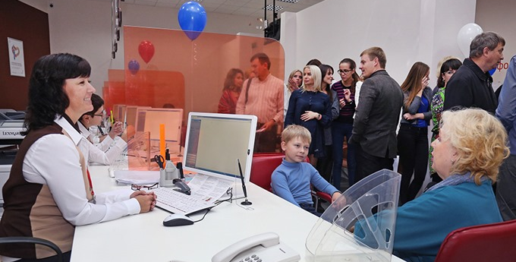
Конструкция программы обучения
Проектирование
Модуль «Эффективная коммуникация»
Умение проводить позиционный анализ в коммуникации
Освоение приемов активного слушания
Умение выделять запрос клиента на основании ключевых слов
Навыки задавать вопросы на выявление потребности заявителя
Умения трансформировать коммуникативное высказывание в соответствии с возможностями клиента в восприятии информации
Навыки получения обратной связи от заявителя
Умение корректно прекращать диалог, не имеющий отношения к теме
14 академических
часов
Программа «Психологическая подготовка специалистов МФЦ Самарской области, осуществляющих консультирование и информирование заявителей, прием и выдачу документов при оказании государственных и муниципальных услуг»

Slide 13
Конструкция программы обучения
Проектирование
12 академических часов
Модуль «Техники саморегуляции»
Навыки вербализации словесного обозначения собственного настроения / состояния
Навыки толерантности к непривычному поведению, формам высказываний, мнению
Умения использовать физическую нагрузку как способ снятия эмоционального напряжения
Освоение приемов смены отношения к клиенту как к «агрессору» на положительное отношение
Умение пользоваться аутогенной тренировкой, техники минимизации, техники телесно-ориентированной терапии
Навыки оценки применимости техник саморегуляции
Программа «Психологическая подготовка специалистов МФЦ Самарской области, осуществляющих консультирование и информирование заявителей, прием и выдачу документов при оказании государственных и муниципальных услуг»

Slide 14
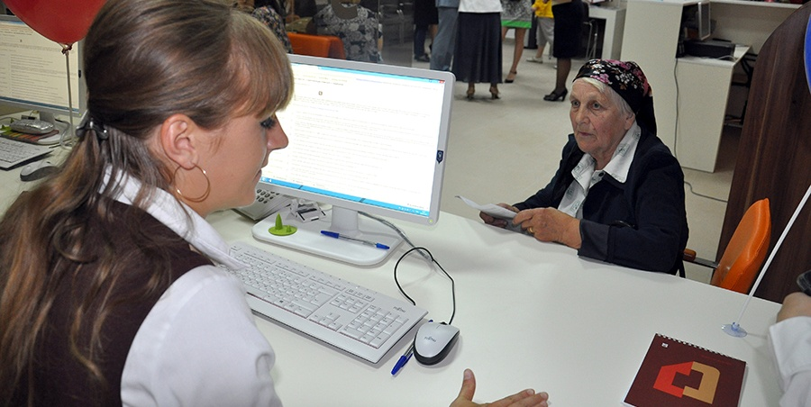
Конструкция программы обучения
Проектирование
14 академических часов
Модуль «Работа с трудным клиентом»
Навыки рефлексии проблем взаимодействия с трудными клиентами, стереотипов, возможных ошибок восприятия клиентов
Навыки рефлексии своей стратегии в конфликтных ситуациях
Работа с осознанием своих ресурсов, личной ответственности за разрешение конфликта с любыми типами клиентов
Освоение способов конструктивного взаимодействия,
Умение работать с техниками «внешнее согласие», «испорченная пластинка», техниками снижения конфронтации
Умение отделить информационную составляющую коммуникации от эмоциональной
Отношение к жалобе как к ценному элементу обратной связи с клиентом
Формирование представления, что и трудных клиентов нужно и возможно превращать в партнеров
Программа «Психологическая подготовка специалистов МФЦ Самарской области, осуществляющих консультирование и информирование заявителей, прием и выдачу документов при оказании государственных и муниципальных услуг»

Slide 15
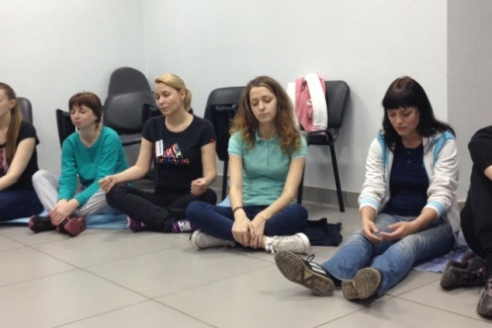
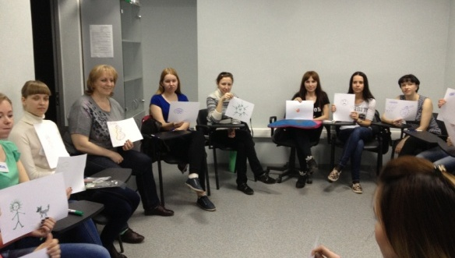
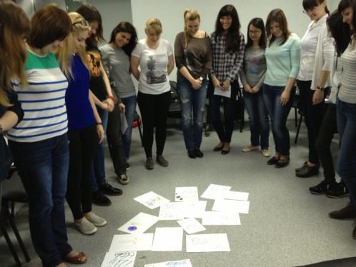
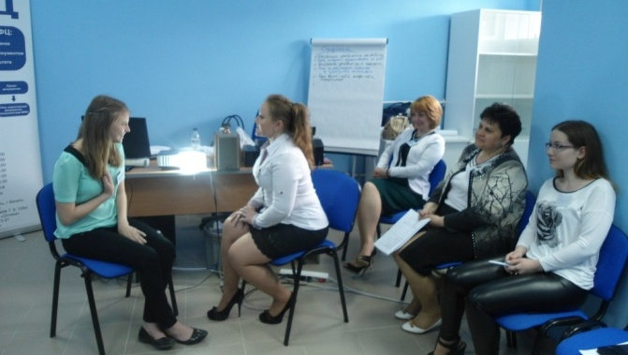
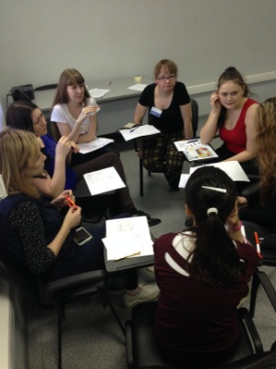
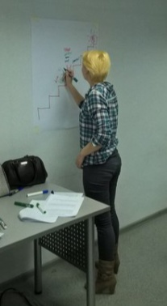
Процесс обучения
Саморазвитие Изменение позиции Новые ориентиры Обмен практиками
Командообразование Улучшение сервиса Анализ Понимание профессии
Программа «Психологическая подготовка специалистов МФЦ Самарской области, осуществляющих консультирование и информирование заявителей, прием и выдачу документов при оказании государственных и муниципальных услуг»

Slide 16
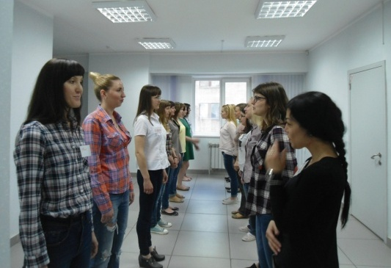
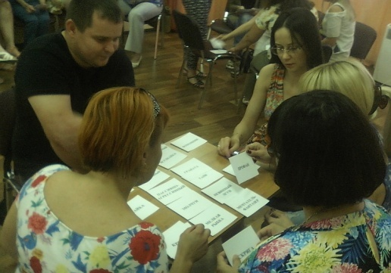
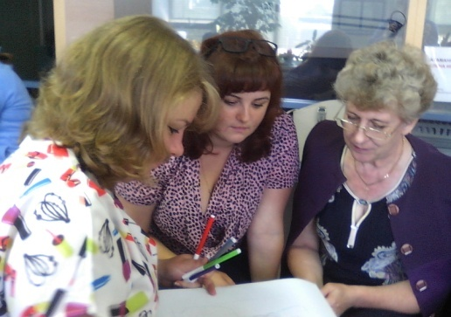
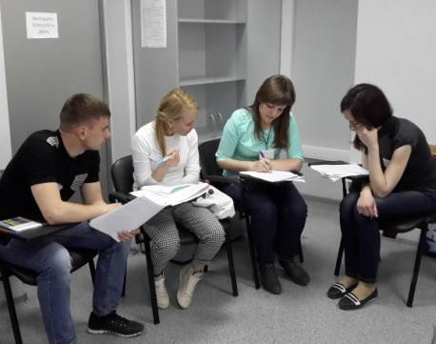
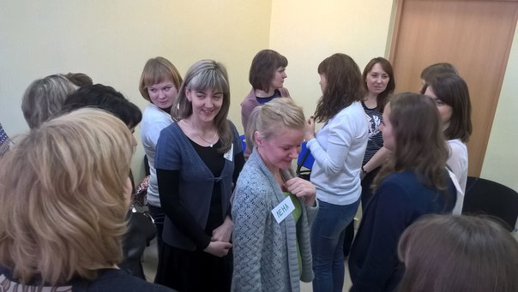
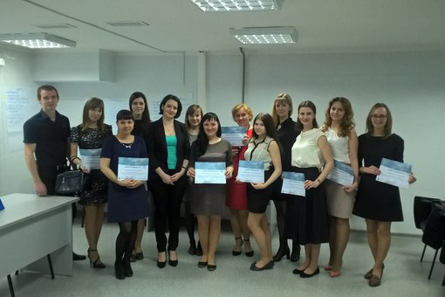
Процесс обучения
Практическая ориентация Вариативность Интенсивность Модульность
Формирование компетенций Позитивные установки Готовность Результативность
Программа «Психологическая подготовка специалистов МФЦ Самарской области, осуществляющих консультирование и информирование заявителей, прием и выдачу документов при оказании государственных и муниципальных услуг»

Slide 17
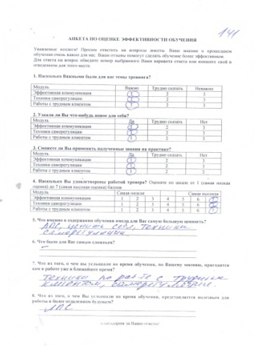
Информационно - методическое
Сопровождение
Аналитические и ежемесячные организационные отчеты
Пакеты обучающих и информационных материалов
Анкеты обратной связи со слушателями по итогам модулей
Методическая подготовка преподавательского состава
Сертификация участников по итогам Программы
Рефлексия и представление результатов Программы
Программа «Психологическая подготовка специалистов МФЦ Самарской области, осуществляющих консультирование и информирование заявителей, прием и выдачу документов при оказании государственных и муниципальных услуг»

Slide 18
Результаты проекта
Оценка ситуации работы МФЦ с заявителями
Программа психологической подготовки
Развитие компетенций 422 сотрудников 23 МФЦ
Мотивация, активизация сотрудников
Установка ориентиров корпоративной культуры
Выявление актуальных направлений развития
Проект системы оценки обслуживания в МФЦ
Программа «Психологическая подготовка специалистов МФЦ Самарской области,
осуществляющих консультирование и информирование заявителей, прием и выдачу документов при оказании государственных и муниципальных услуг»

Slide 19
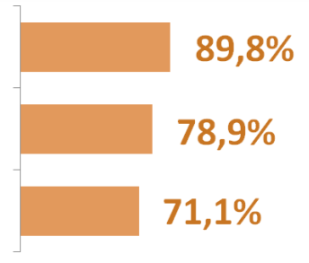
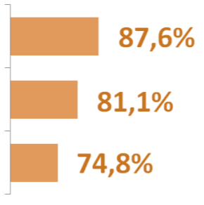
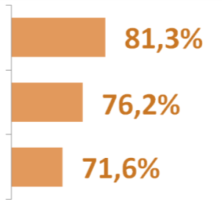
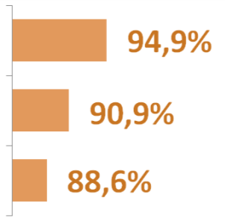
Оценка Программы
участниками обучения *
Для меня важен модуль
Я узнал значимое, новое
«Работа с трудным клиентом»
«Техники саморегуляции»
«Эффективная коммуникация»
«Работа с трудным клиентом»
«Техники саморегуляции»
«Эффективная коммуникация»
Буду применять
Удовлетворен ведением
«Работа с трудным клиентом»
«Техники саморегуляции»
«Эффективная коммуникация»
«Работа с трудным клиентом»
«Техники саморегуляции»
«Эффективная коммуникация»
* Данные опроса 422 участников Программы
Программа «Психологическая подготовка специалистов МФЦ Самарской области, осуществляющих консультирование и информирование заявителей, прием и выдачу документов при оказании государственных и муниципальных услуг»

Slide 20
Оценка Программы
участниками обучения *
Рекомендовали бы вы коллегам принять участие в Программе?
* Данные опроса 422 участников Программы
Программа «Психологическая подготовка специалистов МФЦ Самарской области, осуществляющих консультирование и информирование заявителей, прием и выдачу документов при оказании государственных и муниципальных услуг»

Slide 21
Перспективы развития обслуживания и внутренней среды МФЦ
Охват программами развития сотрудников МФЦ
Внедрение внутренней программы подготовки новичков
Охват «Программой психологической подготовки…» всех сотрудников МФЦ, взаимодействующих с заявителями
Создание систем внутреннего обучения, обмена опытом, поддержки
Психологическое сопровождение сотрудников МФЦ
Создание зон психологической разгрузки
Подготовка внутренних тренеров психологической разгрузки
Привлечение психологов для диагностики и разгрузки
Программа «Психологическая подготовка специалистов МФЦ Самарской области, осуществляющих консультирование и информирование заявителей, прием и выдачу документов при оказании государственных и муниципальных услуг»

Slide 22
Перспективы развития обслуживания и внутренней среды МФЦ
Обучение руководителей среднего звена
Механизмы мотивационной работы с персоналом
Управление конфликтами, работа с трудным клиентом
Работа с управленческими страхами – средство повышения эффективности
Техники саморегуляции, как способы снятия стресса
Признаки профессиональной деформации и способы работы с ними
Обучение руководителей МФЦ
Механизмы мотивационной работы с персоналом, командообразование
Управление конфликтами, ведение переговоров
Корпоративные стандарты поведения как элемент имиджа организации, формирование имиджа МФЦ
Организация внешних и внутренних коммуникаций, массовых и личных
Работа с управленческими страхами – средство повышения эффективности
Техники саморегуляции, как способы снятия стресса
Подбор, оценка и развитие сотрудников
Программа «Психологическая подготовка специалистов МФЦ Самарской области, осуществляющих консультирование и информирование заявителей, прием и выдачу документов при оказании муниципальных и государственных услуг»

Slide 23
Перспективы развития обслуживания и внутренней среды МФЦ
Формирование имиджа МФЦ во внутренних и внешних группах
Беззатратные мероприятия распространения информации и сбора обратной связи для внешней и внутренней
Внедрение элементов формирования отношения в обслуживание
Выработка корпоративных норм, организация их освоения коллективами
Внутрикорпоративные мероприятия – внутри и меж организационные
Система вне материальной мотивации руководителей и сотрудников МФЦ
Оценка качества обслуживания
Разработка системы оценки качества обслуживания клиентами МФЦ
Внедрение системы оценки качества обслуживания
Повышение качества работы сотрудников
Получение информации о качестве и специфики обслуживания учреждениями, отдельными сотрудниками
Определение уровня удовлетворенности обслуживанием в МФЦ
Выявление факторов удовлетворенности и неудовлетворенности
Программа «Психологическая подготовка специалистов МФЦ Самарской области, осуществляющих консультирование и информирование заявителей, прием и выдачу документов при оказании муниципальных и государственных услуг»

Slide 24
Перспективы развития оценки качества обслуживания
Цель:
Оценка соблюдения сотрудниками МФЦ Самарской области требований обслуживания и работы с информационными материалами.
«Тайный посетитель»: оценка по формализованному алгоритму с позиции заявителя
Метод:
Методы Показатели Индикаторы Расчет Результаты
Оформление аудиторий
Соблюдение дресс-кода
Чистота помещения
Сравнительные результаты комплексной оценки процесса оказания государственных и муниципальных услуг в различных МФЦ
Оценка стабильности уровня обслуживания
Выявление особенностей телефонного сервиса и очного обслуживания
Выявление типичных ошибок коммуникации с примерами
Рейтинг МФЦ, отделений, сотрудников на основе соблюдения стандартов обслуживания
Выявление факторов удовлетворенности и неудовлетворенности населения
Организация пространства
Расположение материалов
Навыки информирования
Навыки работы с информационными материалами
Формула количественного индекса качества обслуживания в МФЦ
Информирование Клиентов
Телефонный звонок
Визит с консультацией
Визит с консультацией и получением услуги
Соблюдение стандартов приветствия
Пользование мобильным при обслуживании клиента
Навыки выявления потребности
Профессиональное поведение
Впечатление от посещения
Удовлетворенность
Лояльность клиента
и другие
Общая удовлетворенность клиентов
Программа «Психологическая подготовка специалистов МФЦ Самарской области, осуществляющих консультирование и информирование заявителей, прием и выдачу документов при оказании муниципальных и государственных услуг»

Slide 25
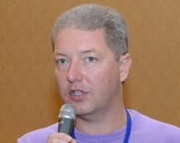
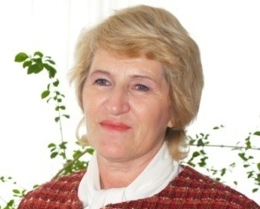
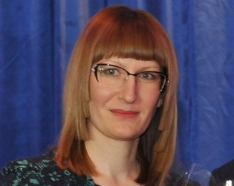
Авторы Программы
Чураков Михаил Владимирович Директор Центра «Социальная Механика»
Кандидат педагогических наук
Фомина Татьяна Алексеевна Зам. Дир. Центра «Социальная Механика»
Доцент
Перелыгина Екатерина Александровна Эксперт Центра «Социальная Механика»
Разработчик образовательных программ
Сергеева Светлана Юрьевна Тренер Центра «Социальная Механика»
Кандидат социологических наук
Гудзовская Алла Анатольевна Тренер Центра «Социальная Механика»
Кандидат психологических наук
Соловова Надежда Алексеевна Тренер Центра «Социальная Механика»
Кандидат психологических наук
Бубнова Елена Вячеславовна Тренер Центра «Социальная Механика»
Психолог - консультант
Лукьянова Ирина Анатольевна Эксперт Центра «Социальная Механика»
Тренер, специалист по коммуникации
Санин Артем Анатольевич Тренер Центра «Социальная Механика»
Психолог, коучер
Программа «Психологическая подготовка специалистов МФЦ Самарской области, осуществляющих консультирование и информирование заявителей, прием и выдачу документов при оказании государственных и муниципальных услуг»

Slide 26
Программа «Психологическая подготовка специалистов МФЦ Самарской области, осуществляющих консультирование
и информирование заявителей, прием и выдачу документов при оказании государственных и муниципальных услуг»

